Slide 1

Title A novel model for on-chain analysis of users accounts relationship in Stellar Blockchain
Supervisor's Name : Dr. Mohammad Tehrani
Presentation Date : 02/06/25

Slide 2
blochchain
شبکه غیر متمرکز

Slide 3
Anonymous users
کاربران ناشناس تراکنش میزنند و توسط شناسه حساب خود شناخته می شوند
معدود kyc کاربران با سطح پایین توسط سازمان های ارائه دهنده خدمت مثلا صرافی ها
امکان انجام تراکنش با واسطه در بلاکچین

Slide 4
Stellar blockchain
ما شبکه استلار رو انتخاب کردیم زیرا شبکه ای است با پیچیدگی بالا و وجود عملیات ها و روابط متعدد بین کاربران خود
لیست عملیات ها بین کاربران
نوع عملیات | فعالیت
CreateAccount | ورودی دفتر حساب جدید را ایجاد و تأمین مالی کنید
AccountMerge | حذف ورودی دفتر حساب
SetOptions | پرچم‌ها و امضاکنندگان حساب را تغییر دهید
Payment | مقدار مشخصی از دارایی را به مقصد پرداخت می کند.
PathPayment | مانند پرداخت است، اما در دارایی های مختلف پرداخت می کند ؛ حداکثر 5 دارایی واسطه ای.
ManageOffer | ایجاد/حذف/تغییر ورودی دفتر کل پیشنهادات.
ManageData | ایجاد/حذف/تغییر عمل، ورود به دفتر اطلاعات.
ChangeTrust | ایجاد/حذف/تغییر خط اعتماد.
AllowTrust | پرچم مجاز را در Trustline تنظیم یا پاک می کند.
BumpSequence | افزایش دنباله شماره در حساب.

Slide 5
User relations in the Stellar blockchain
لیست کاملی از روابط و شرح اون ها در بلاکچین استلار
رابطه | عملکرد
Payment | +
Co-Singner | +
Create Account | -
Merge Account | -
Sponsor | -
Allow Trust | +
Matching | +

Slide 6
Relationships with high importance
بررسی کامل روابط و دسته بندی اون ها و بیان میزان اهمیت هر کدام
رابطه | اهمیت | نوع رابطه
Payment | + | شخصی
Co-Singner | + | شخصی
Create Account | - | شخصی
Merge Account | - | شخصی
Sponsor | - | شخصی
Allow Trust | + | سازمانی
Matching | + | اجتماعی

Slide 7
address graph
بیان اینکه گراف ادرس برای انجام این کار مناسب است و توضیح دیگر انواع گراف

Slide 8
Node and relationship
توضیح نود و روابط در گراف ادرس

Slide 9
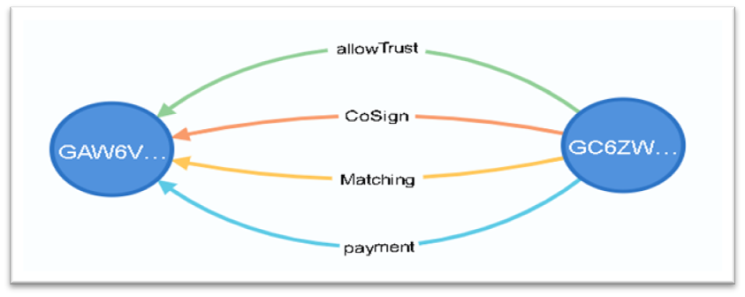
Graph model
مدل نهایی گراف برای انجام این کار

Slide 10
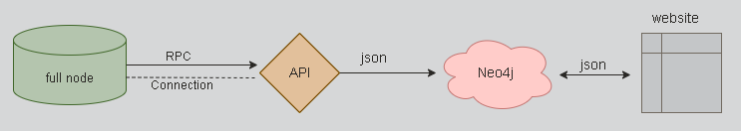
System model
ارائه مدل سیستم

Slide 11
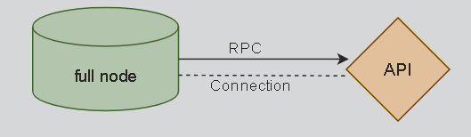
full node
توضیح کاملی از فول نود و شیوه اتصال به ان

Slide 12
Crawler
شیوه جمع آوری دیتا

Slide 13
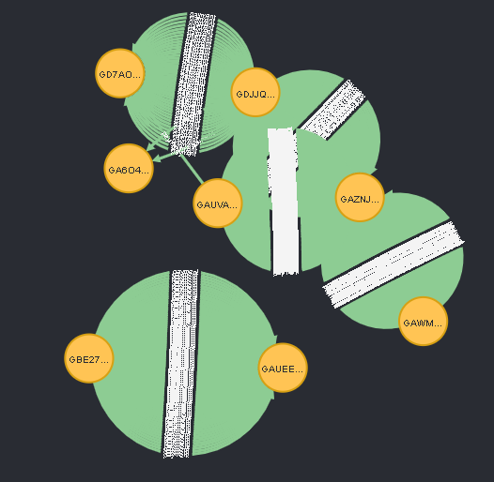
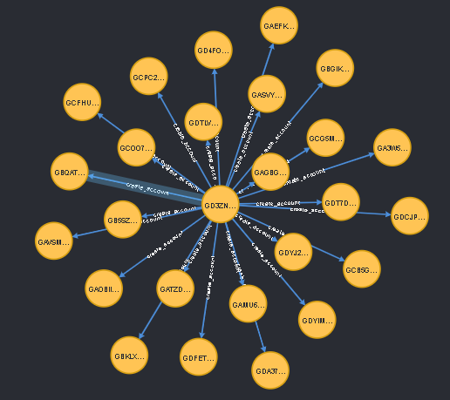
neo4j
توضیحی از پایگاه داده گراف

Slide 14
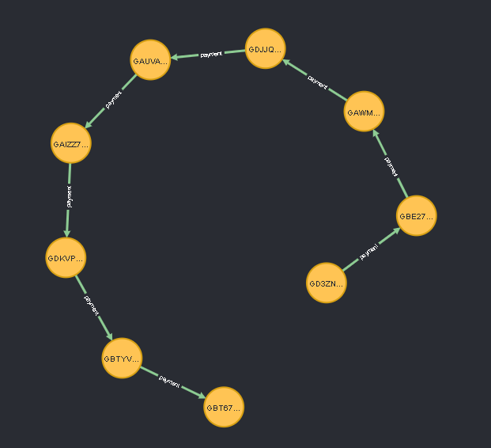
Cypher queries
توضیح کاملی از زبان سایفر
MATCH
(address_from),
(address_to)
p = Path(address_from)-[*]->( address_to) RETURN p

Slide 15
References

